Slide 1
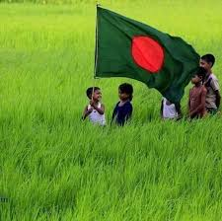
আমার ক্লাসে সবাইকে স্বাগতম

Slide 2

পরিচিতি
মোঃ মিজানুর রহমান
সহকারি শিক্ষক
দত্তগ্রাম সরকারি প্রাথমিক বিদ্যালয়
কুলাউড়া, মৌলভীবাজার।
E-mail: mizan.mafu@gmail.com
শ্রেণিঃ প্রথম
বিষয়ঃ বাংলা
পাঠঃ আমাদের দেশ।
সময়ঃ ৩৫মিনিট
তারিখঃ 09-12-২০১9

Slide 3
শিখনফল
শোনাঃ ৩.৩.2-পরিচিত ফলের নাম শুনে মনে রাখতে পারবে।
৩.৩.৪- পরিচিত পশুপাখির নাম মনে রাখতে পারবে।
বলাঃ ২.৬.2- পরিচিত ফলের নাম বলতে পারবে।
২.৬.৪- পরিচিত পশুপাখির নাম বলতে পারবে।
পড়াঃ ২.৬.2- পরিচিত ফলের নাম পড়তে পারবে।
২.৬.৪- পরিচিত পশুপাখির নাম পড়তে পারবে।
লেখাঃ ২.৪.২- পরিচিত ফলের নাম লিখতে পারবে।
২.৪.4- পরিচিত পশুর নাম লিখতে পারবে।
২.৪.৩- পরিচিত রঙ্গের নাম লিখতে পারবে।

Slide 4
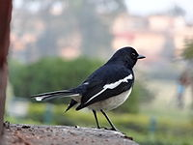

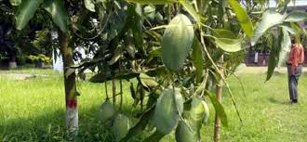
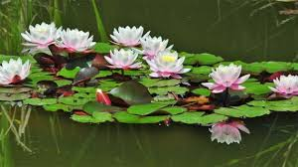
গত ক্লাসে আমরা জেনেছিলাম
দোয়েল আমাদের জাতীয় পাখি।
আম গাছ আমাদের জাতীয় গাছ।
শাপলা আমাদের জাতীয় ফুল।

Slide 5
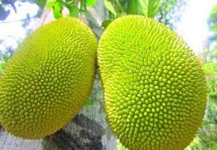
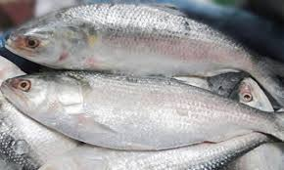
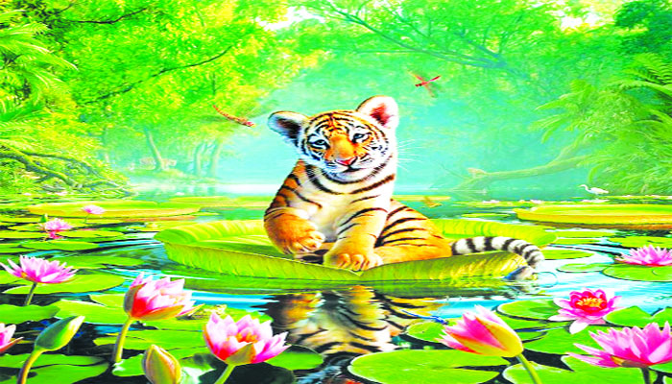
পাঠ ঘোষণা
“পাঠ”
আমাদের দেশ
পাঠ্যাংশঃ গাছে গাছে..........জাতীয় পশু।

Slide 6
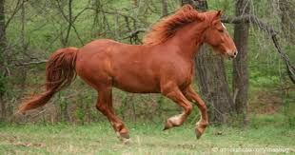
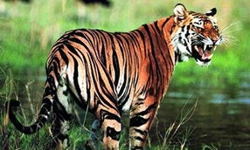
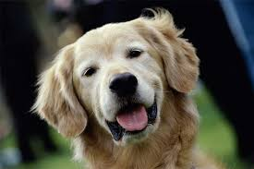
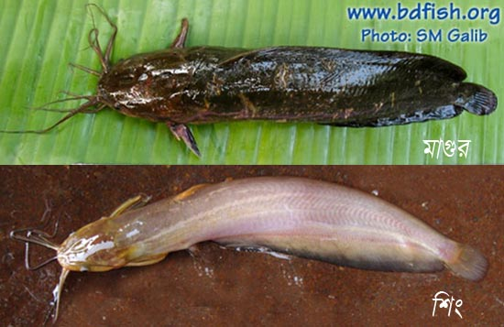
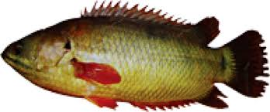
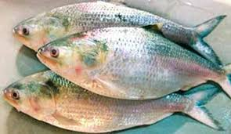
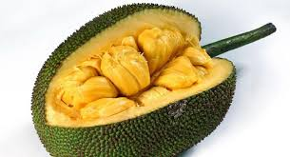
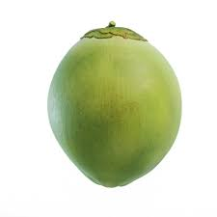
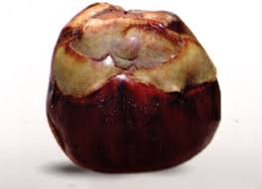
এসো আমরা কিছু ছবি দেখি

Slide 7
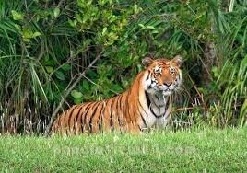
উপস্থাপন

Slide 8
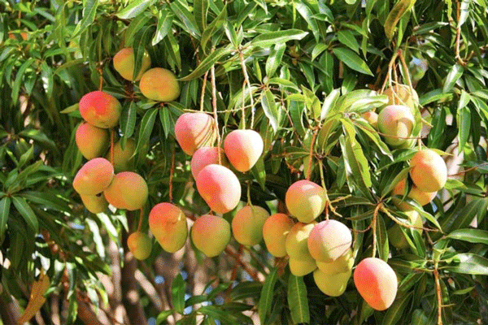
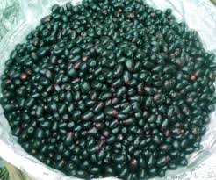
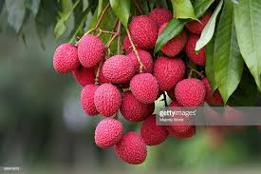
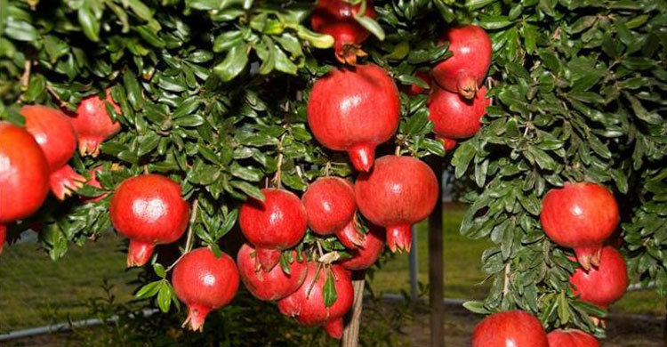
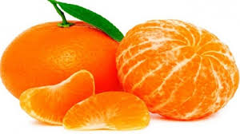
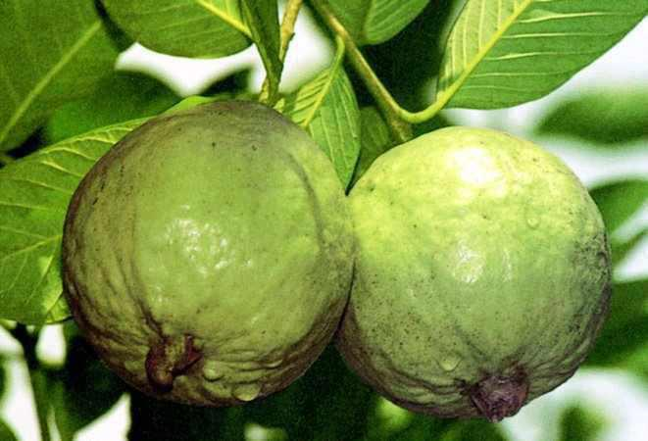
আম
জাম
লিচু
ডালিম
কমলা
পেয়ারা
গাছে গাছে ফলে নানা রকমের ফল।

Slide 9
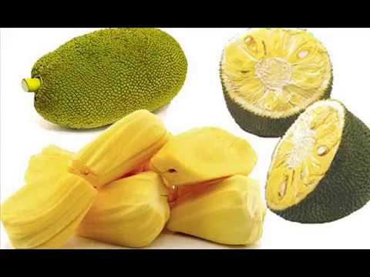
কাঁঠাল আমাদের জাতীয় ফল।

Slide 10
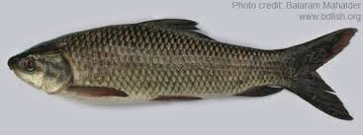
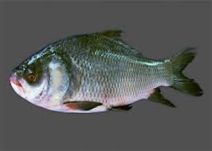
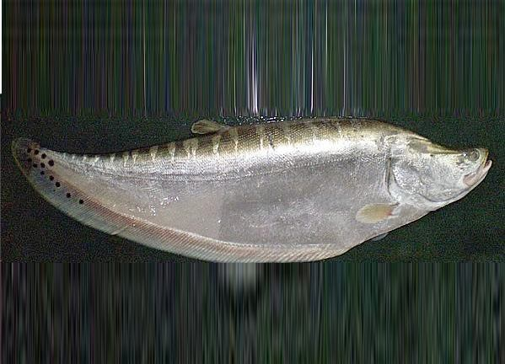
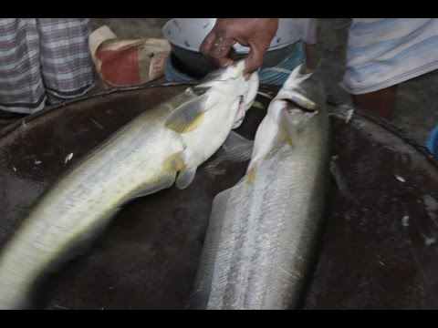
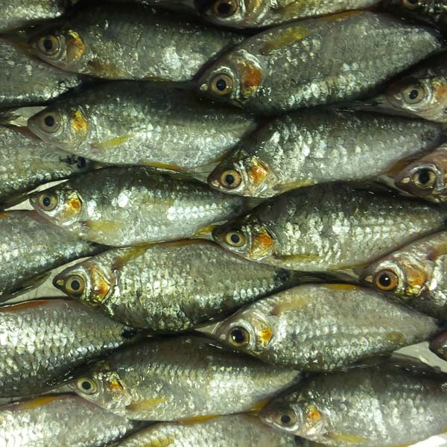
রুই মাছ
কাতলা মাছ
চিতল মাছ
বোয়াল মাছ
শিং মাছ
পুঁটি মাছ
এ দেশের নদীতে আছে কত রকমের মাছ ।

Slide 11
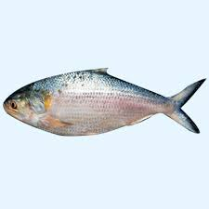
ইলিশ আমাদের জাতীয় মাছ।

Slide 12
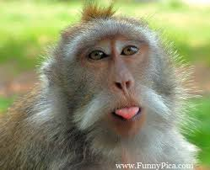
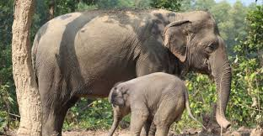
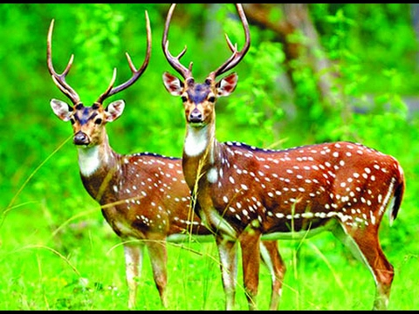
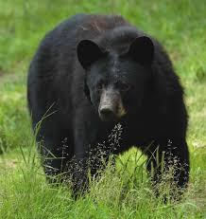
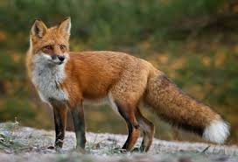
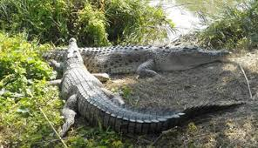
বানর
হাতি
হরিণ
ভালুক
শিয়াল
কুমির
আমাদের বনে আছে নানা ধরনের পশু।

Slide 13
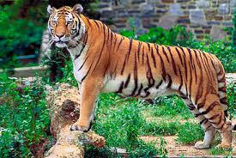
বাঘ আমাদের জাতীয় পশু।

Slide 14
শিক্ষকের আদর্শ পাঠ
এসো এবার পাঠ্যবই বের করে পড়ি

Slide 15
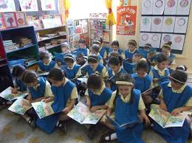
শিক্ষার্থীর সরব পাঠ

Slide 16
আবার পড়ি
আ
মা
দে
র
জা
তী
য়
ফলের নাম কাঁঠাল
পশুর নাম বাঘ
মাছের নাম ইলিশ

Slide 17
দলীয় কাজ
৫টি করে ফল, মাছ ও পশুর নাম লিখ।
ক্রমিক | ফল
১
২
৩
৪
৫
ক্রমিক | মাছ
১
২
৩
৪
৫
ক্রমিক | পশু
১
২
৩
৪
৫

Slide 18
একক কাজ
শূন্যস্থান পূরণ কর
কাঁঠাল
১.আমাদের জাতীয় ফলের নাম…….
বাঘ
২........... আমাদের জাতীয় মাছ ।
৩.বাংলাদেশের জাতীয় পশুর নাম ...........।
ইলিশ

Slide 19
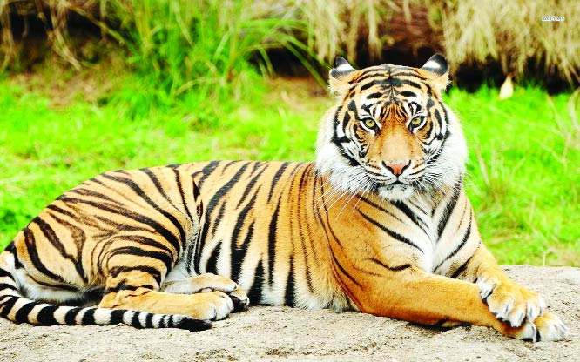
নামের সাথে ছবির মিল করি
কাঁঠাল
বাঘ
ইলিশ

Slide 20
মূল্যায়ন
১.আমাদের জাতীয় ফলের নাম লিখ?
১.কাঁঠাল
২.আমাদের জাতীয় মাছের নাম লিখ?
২.ইলিশ
৩.আমাদের জাতীয় পশুর নাম লিখ?
৩.বাঘ

Slide 21
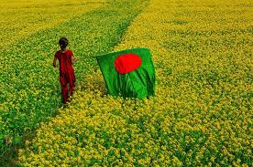
সবাইকে ধন্যবাদ

